Slide 1

HDR渲染系统
HDR Rendering System
16340032 陈统盼
16340028 陈思航
16340076 胡嘉鹏

Slide 2
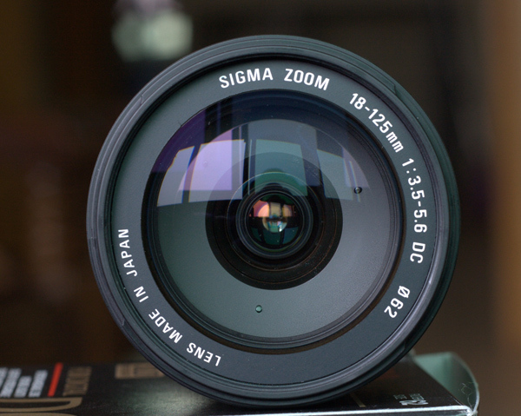




目录
HDR渲染系统
HDR渲染系统
CONTENTS
PART 01
PART 02
PART 03
PART 04
HDR的应用与介绍
我们要实现的内容
当前进展
可行的改进

Slide 3
The Introduction & Application of HDR
HDR的应用与介绍
01
HDR是什么？怎么用？

Slide 4




HDR的应用与介绍
The Introduction & Application of HDR
正确与错误的HDR
错误：难受！
正确：干净自然！
High-Dynamic Range
可以提供更多的动态范围与图像细节。根据不同的曝光时间的LDR(Low-Dynamic Range)图像，利用每个曝光时间对应最佳细节的LDR图像合成HDR图像。
HDR的应用
图像处理、视频处理、实时渲染…
HDR视频算法广泛应用于视频监控、医疗成像、汽车电子、游戏渲染、嵌入式系统等领域.其算法主要包括HDR视频流生成算法、HDR视频编码算法和色调映射算法。区别于HDR图像算法，HDR视频算法要求更高的实时性，其算法在有限资源的硬件平台上实现问题一直没有很好地解决。
HDR的特点
艳丽！细节！挑战逆光！

Slide 5
用数学的角度解释
单通道图像的相机相应函数标定

Slide 6
$前面$有点无聊…

Slide 7

$$亮度值（YUV中的Y）=曝光量$$
$$=f（照度×曝光时间）$$

Slide 8

$$\left.Z_{i,j}=f(E_{i,j}×∆t_{j}\right)$$

Slide 9
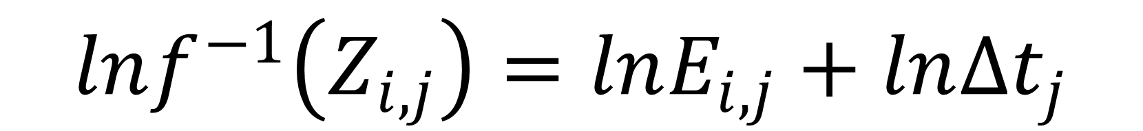
$$lnf^{−1}\left(Z_{i,j}\right)=lnE_{i,j}+ln∆t_{j}$$

Slide 10
$求解$未知量E与函数g的关系

Slide 11
$给定$的极限值内的Z，g(Z)与$lnE_{i,j}$的差最小

Slide 12
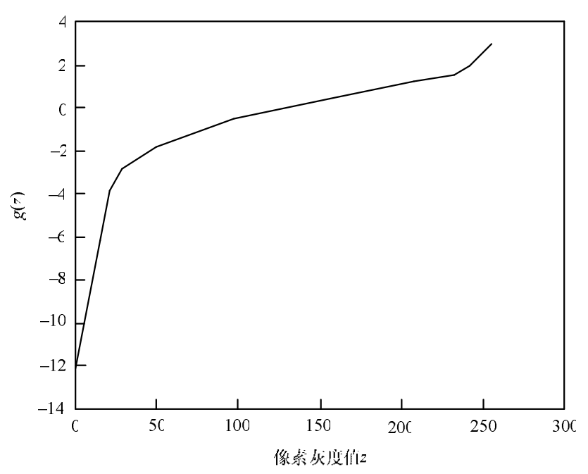
$满足：最小$二乘法、曲线的平滑性

Slide 13
$限制$：$g\left(Z_{mid}\right)=0, Z_{mid}=\frac{Z_{min}+ Z_{max}}{2}$
$灰度值$最中间像素点曝光量为1个基本单位（函数曲线定位）

Slide 14
$增加：$权重函数w(z)

Slide 15
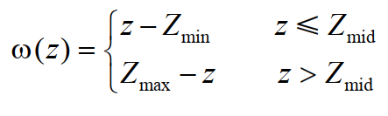
$越$靠近极限值$Z_{min}或者 Z_{max}$权重越小（避免噪点影响）

Slide 16
$满足：最小$二乘法、曲线的平滑性

Slide 17
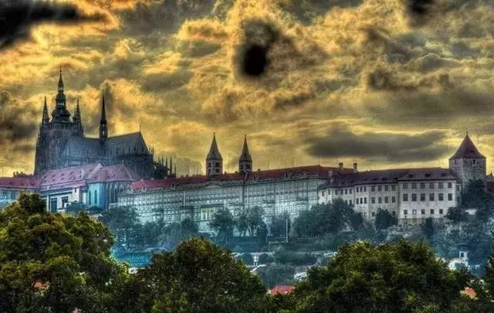
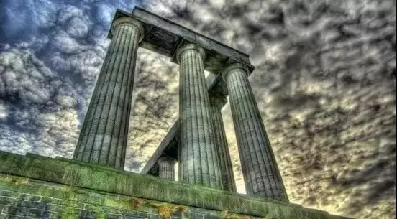
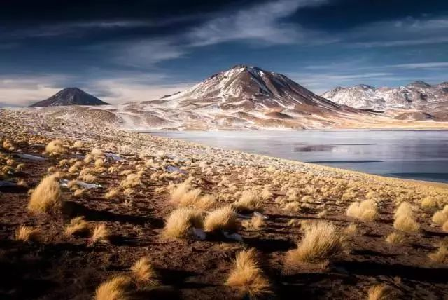
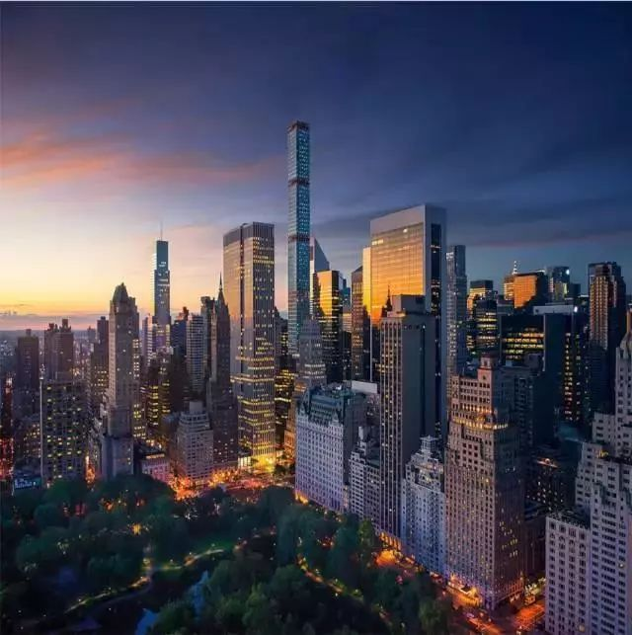
HDR的应用与介绍
The Introduction & Application of HDR
错误示范1
错误示范2
HDR结果的画面极脏，给人不舒服的感觉。这是因为图像的暗部比图像的亮部更亮。
HDR使得图像所显示的内容严重偏离现实情况。
正确示范1
正确示范2
画面干净、自然，无法直接发现其HDR效果。
还原真实的高光、暗部及其细节，不会有显示的扭曲感。

Slide 18
02
What we do?
我们要实现的内容

Slide 19
要做什么
What to do
基于HDR技术的渲染系统
初步功能：输入单张图像，生成不同曝光度的图像并通过HDR相关算法将它们融合成具有更宽动态范围的HDR图像，最后再将其转换回8位的图像在显示器上显示。
进阶功能：输入一段视频，逐帧处理，输出HDR视频。
* 实现难点：不同视频的压缩格式不同，需要不同的处理方法。

Slide 20
03
What we have made?
当前进展

Slide 21
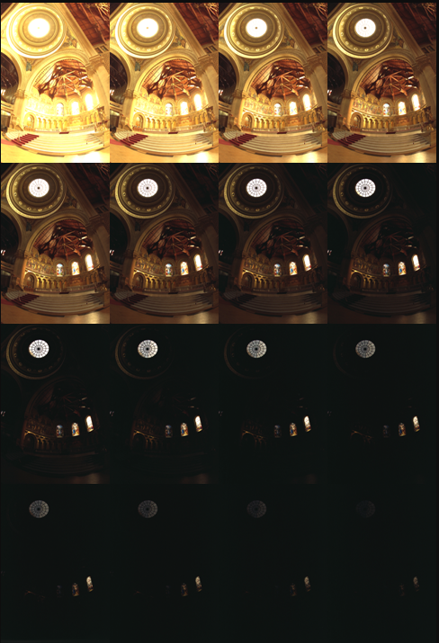
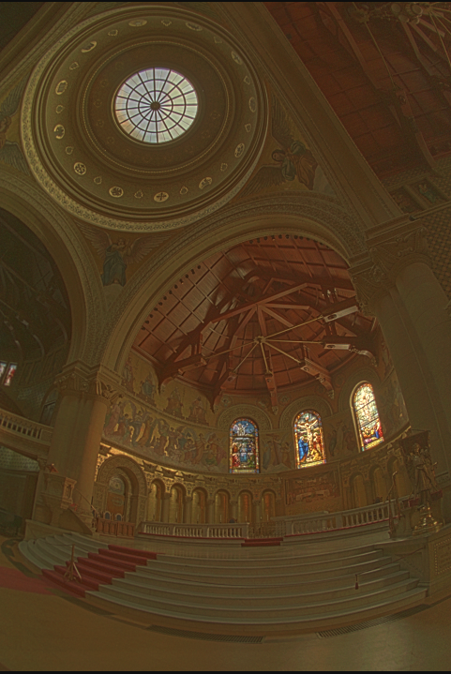
参照OpenCV的官方文档实现了HDR图像处理
输入图像
输出图像
1.输入多张曝光时间不同的图像，以曝光时间顺序排列，并输入相应的曝光时间。
2.利用MergeDebevec类实现加权方案，将多张图像根据一定的权重融合成HDR图像。
3.利用TonemapDurand类，使用双边滤波的方法将HDR图像映射到8位范围，保留大部分细节，使其能够在显示器上显示。

Slide 22
04
Optional improvement…
可行的改进

Slide 23
可行的改进
Optional improvement…
参考 Reference
参考论文与OpenCV的HDR源码，通过设置不同的权重进行算法的优化。
滤波 Filter
进行快速双边滤波处理。
预处理 Preprocess
对图像进行预处理，主要目的是图像的去噪。
视频 Video
对视频进行处理。
结合 Combination
与OpenGL结合，实现更好的3D情景对应的平面效果。

Slide 24
我们的参考资料
Reference
1
YUV空间的彩色图像HDR合成算法
http://www.ecice06.com/CN/article/downloadArticleFile.do?attachType=PDF&id=23228
2
快速双边滤波（Fast Bilateral Filtering 算法）
https://www.cnblogs.com/Imageshop/p/3428809.htm
3
OpenCV库的实现
https://docs.opencv.org/3.0-beta/doc/tutorials/photo/hdr_imaging/hdr_imaging.html
4
OpenCV HDR图像合成内部实现参考论文
http://www.pauldebevec.com/Research/HDR/debevec-siggraph97.pdf

Slide 25
谢谢观看
Thank you for your watching at us!
16340032 陈统盼
16340028 陈思航
16340076 胡嘉鹏

